Slide 1
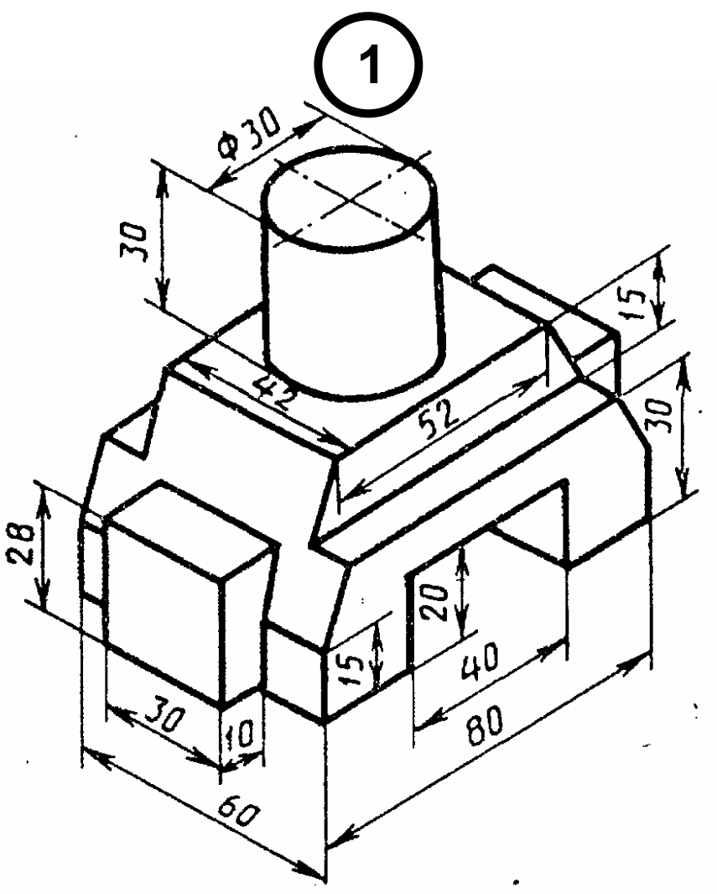
Задание 1.1
Построить 3D-модель и чертеж детали, заданной аксонометрической проекцией. Количество видов – 3. Масштаб выбрать самостоятельно Нанести размеры. Название – Корпус.

Slide 2
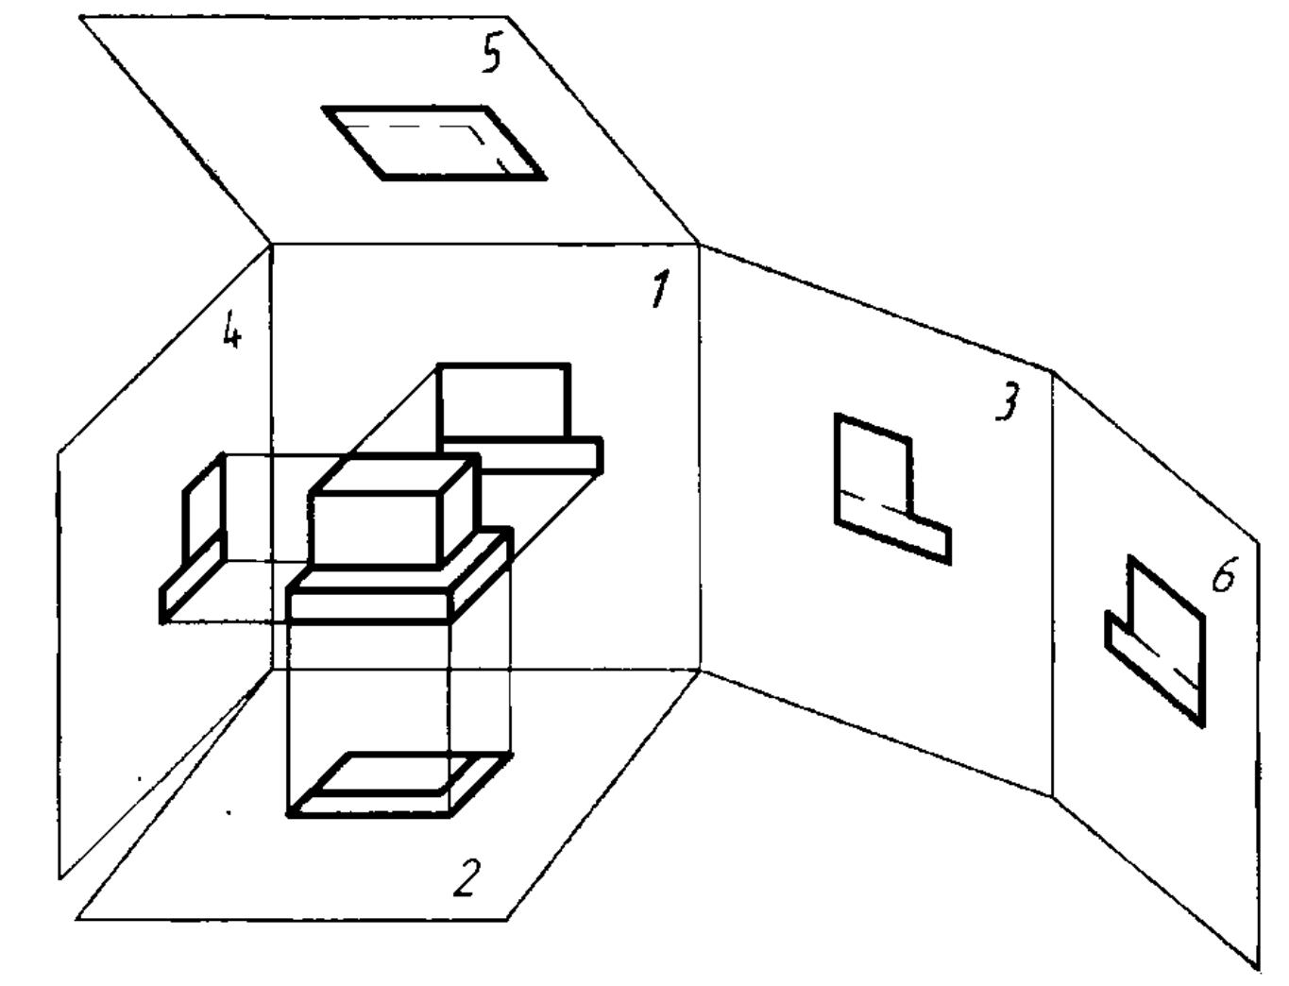
Изображения – виды, разрезы, сечения
При выполнении машиностроительных чертежей пользуются правилами прямоугольного проецирования. При этом предмет предполагается расположенным между наблюдателем и соответствующей плоскостью проекций (рисунок).

Slide 3
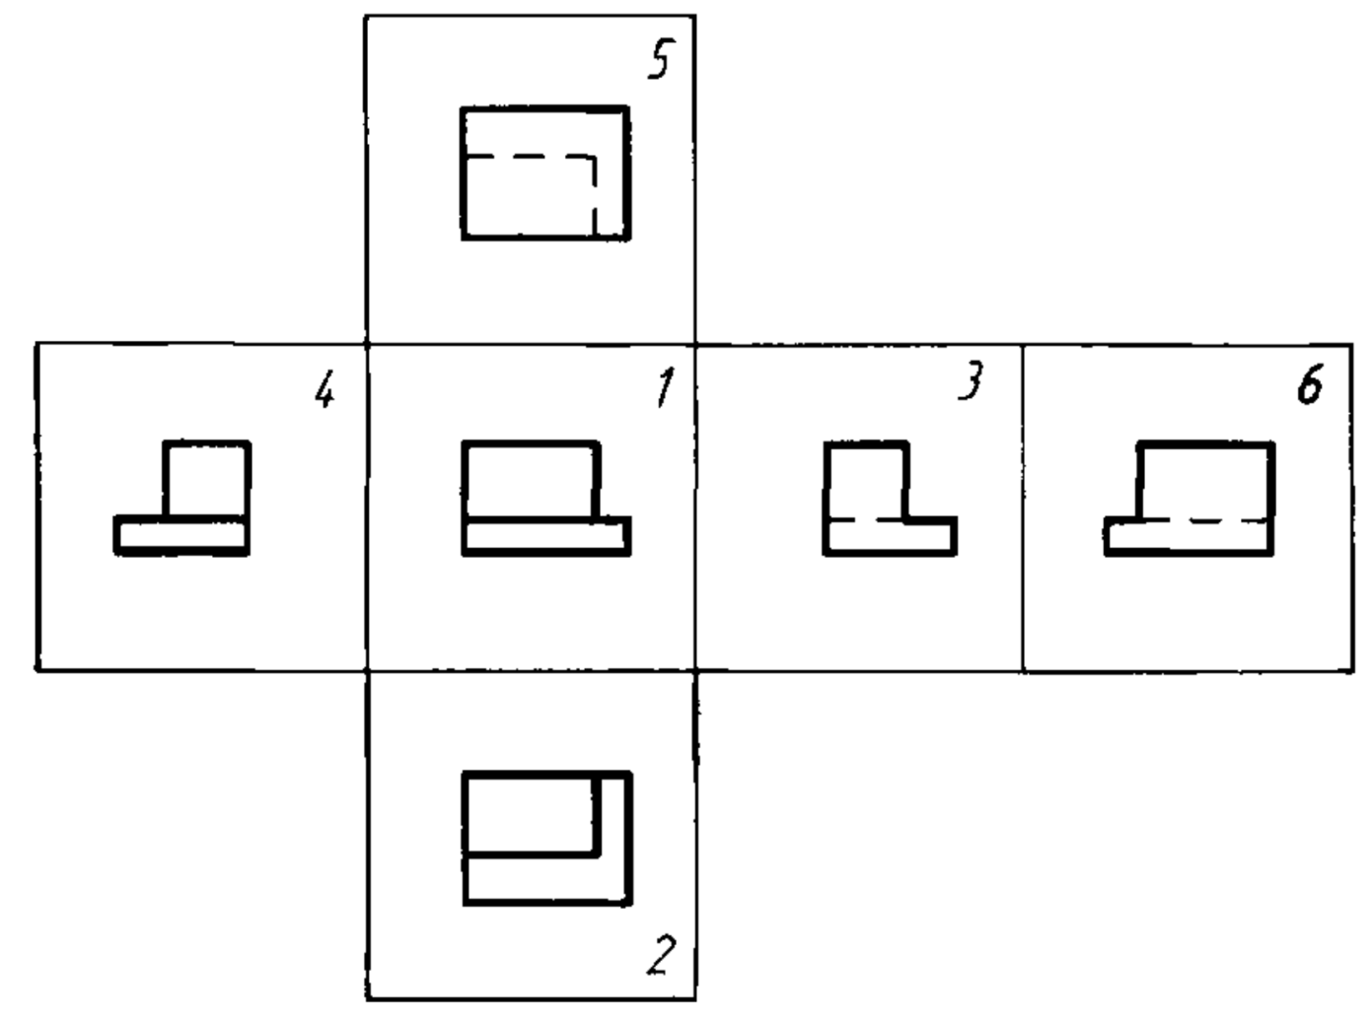
Виды
Устанавливаются следующие названия видов, получаемых на основных плоскостях проекций (рисунок):
– 1 – вид спереди (главный вид);
– 2 – вид сверху;
– 3 – вид слева;
– 4 – вид справа;
– 5 – вид снизу;
– 6 – вид сзади.

Slide 4
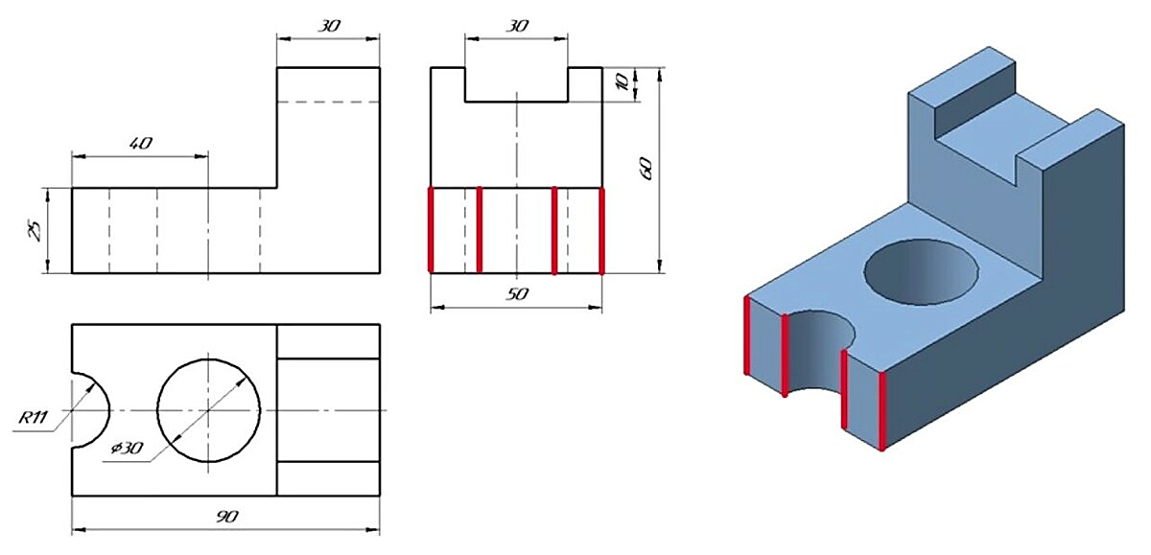
Пример выбора главного вида, вида слева и вида сверху с проставленными размерами.

Slide 5
Обозначение деталей в заданиях в основной надписи:
СУИР.XX.YY.ZZZ
Где:
ХХ – номер задания, например 01, 05, 12…;
YY – номер варианта задания;
ZZZ – номер чертежа в задании (в общем случае заполняется нулями).
Например, для задания 1, вариант 15, число чертежей – 1:
СУИР.01.15.000

Slide 6
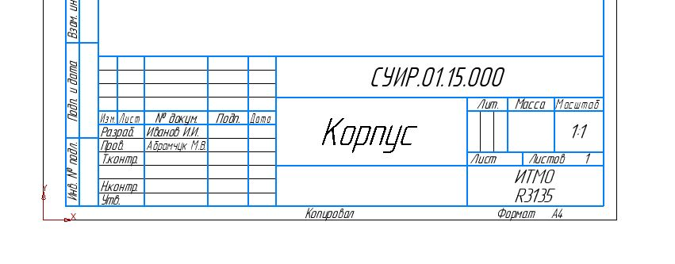
Пример заполнения:
Задания сдаются только после проверки преподавателем и одобрения. После этого задание отсылается на почту amv76@list.ru или abramchukmv@itmo.ru.
Тема письма: Фамилия И.О._Номер потока_Задание №…

